Slide 1
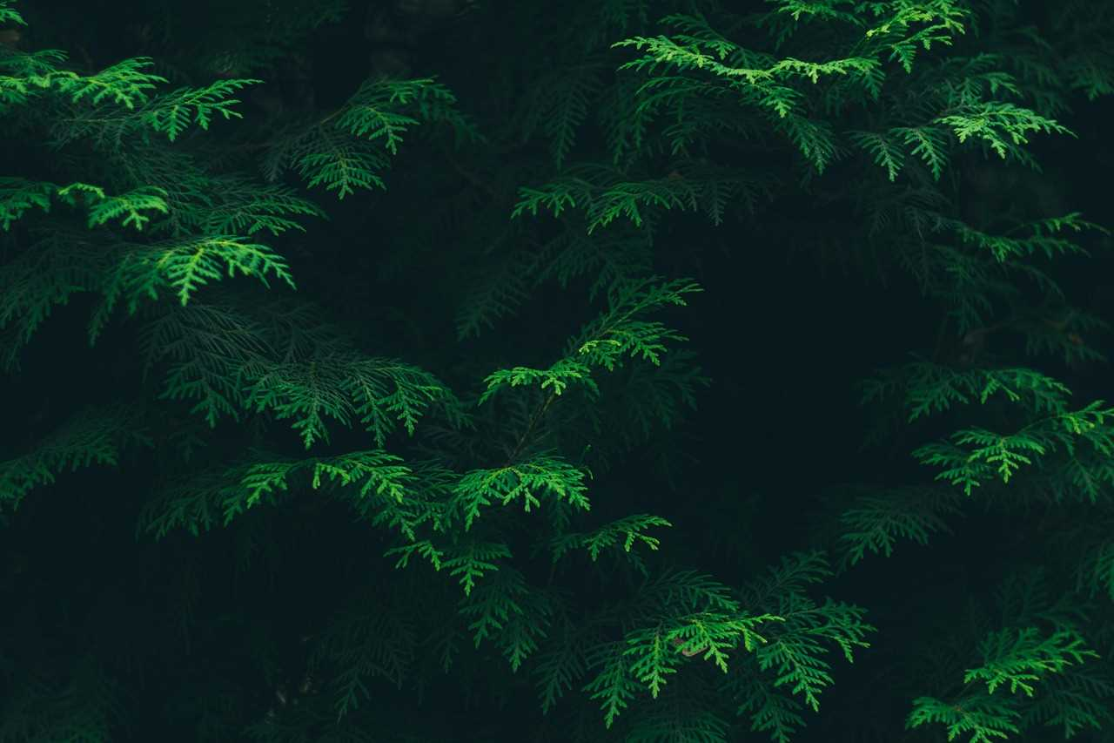

les différentes
chaînes
trophiques
les différentes
chaînes
trophiques
les différentes
Chaînes
trophiques
Chaîne trophique terrestre
Chaîne trophique terrestre
l'exemple du mûrier et de la buse
l'exemple du mûrier et de la buse
Promo ezasa
Chaîne trophique aquatique
Chaîne trophique aquatique
l'océan
l'océan
Une chaîne trophique parasitaire

Slide 2
les différentes
chaînes
trophiques
les différentes
Chaînes
trophiques
Chaîne trophique terrestre
l'exemple du mûrier et de la buse
Chaîne trophique terrestre
Chaîne trophique aquatique
l'exemple du mûrier et de la buse
l'océan
Chaîne trophique aquatique
Une chaîne trophique parasitaire
l'océan
Gharbi Mourtadha
Gareh Nour el islem

Slide 3
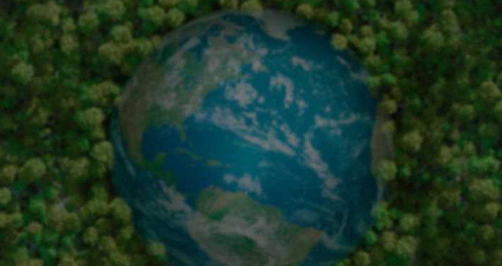
Définition simple
Une chaîne trophique est une succession d’organismes vivants dans laquelle chacun se nourrit du précédent. C'est le chemin par lequel l'énergie passe dans un écosystème.
Qu’est-ce qu’
une chaîne trophique ?

Slide 4
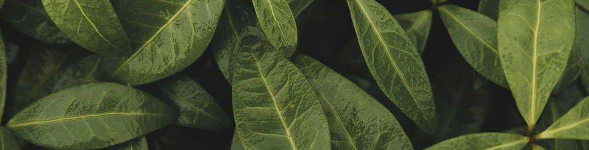
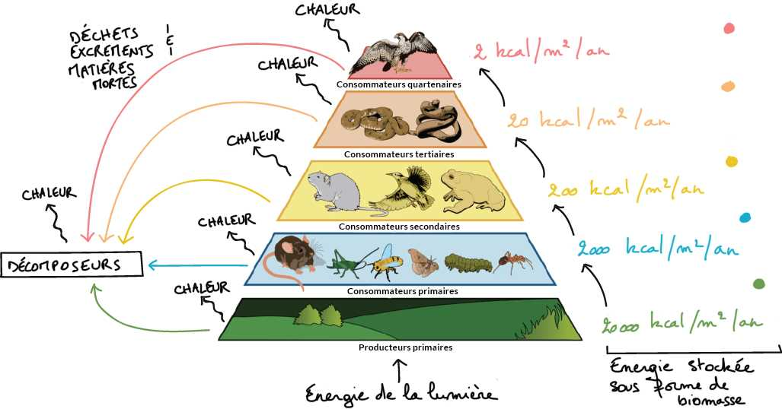
Transfert d'énergie
Elle illustre le transfert d’énergie et de matière organique d'un niveau trophique à l'autre. Ce flux est fondamental pour le fonctionnement de l'écosystème.

Slide 5
Les niveaux trophiques essentiels : Les rôles clés
Décomposeurs (Détritivores)
Bactéries, champignons et invertébrés (lombrics). Ils recyclent la matière organique morte et les déchets en nutriments minéraux
Producteurs (Autotrophes)
Végétaux, algues et phytoplancton. Ils fabriquent leur propre matière organique, principalement par photosynthèse, convertissant l'énergie solaire

Slide 6
Consommateurs Secondaires
Les carnivores qui mangent les herbivores (petits prédateurs).
Consommateurs Primaires
Les herbivores. Ils se nourrissent directement des producteurs
Consommateurs Tertiaires
Les grands carnivores qui se nourrissent d'autres carnivores ou d'herbivores.

Slide 7
Chaîne trophique terrestre:
l'exemple du mûrier et de la buse

Slide 8
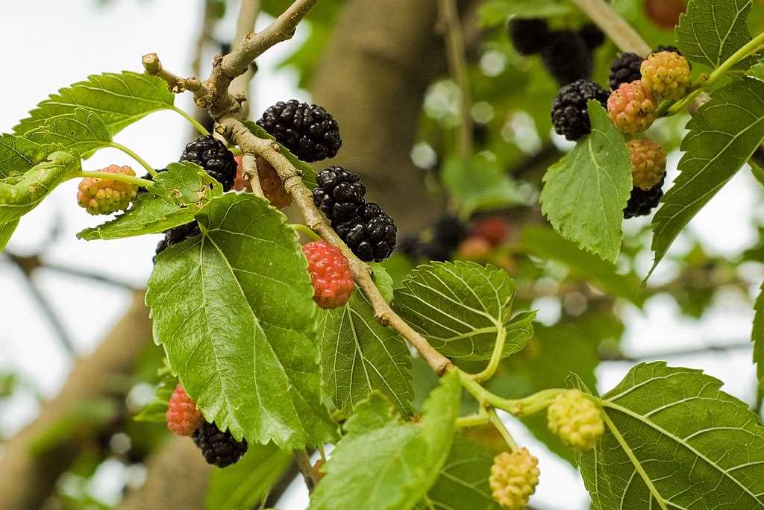
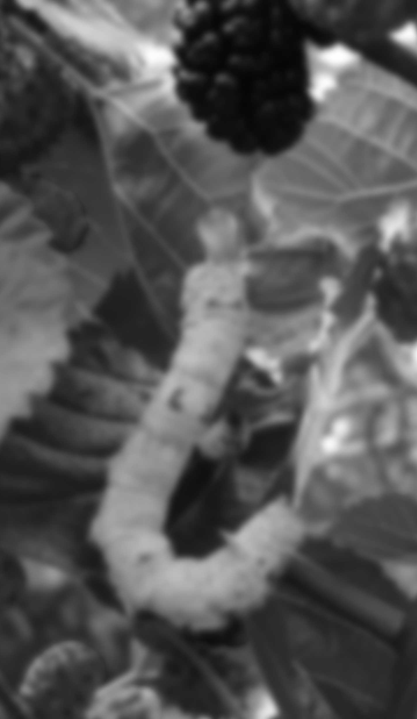
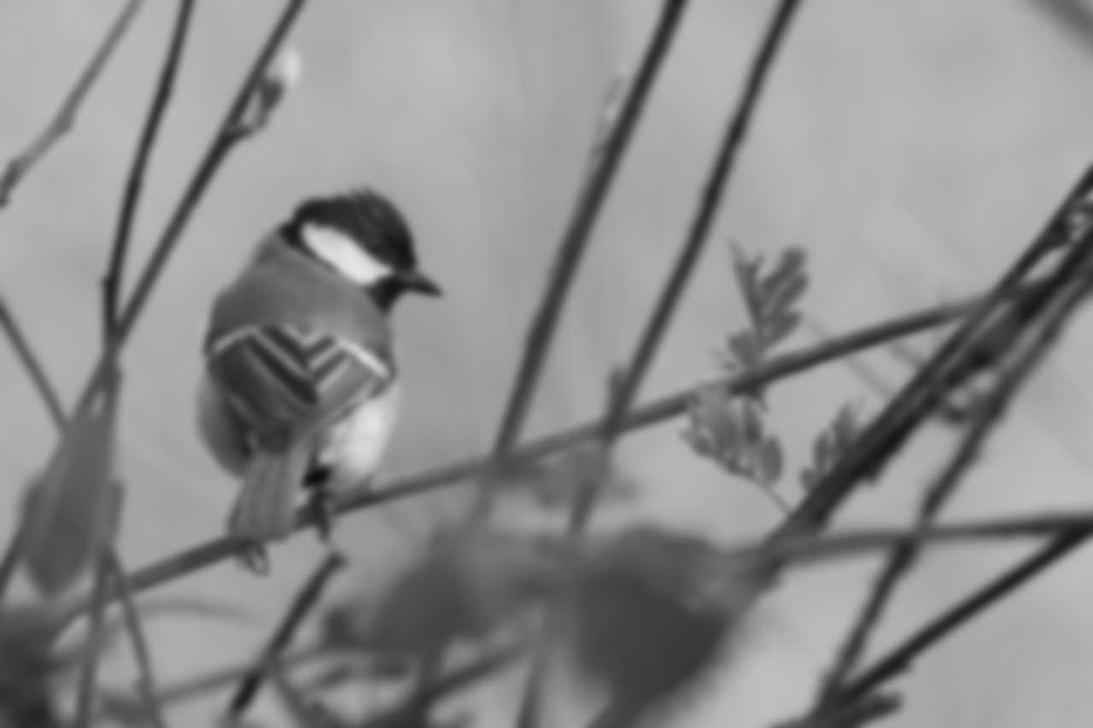
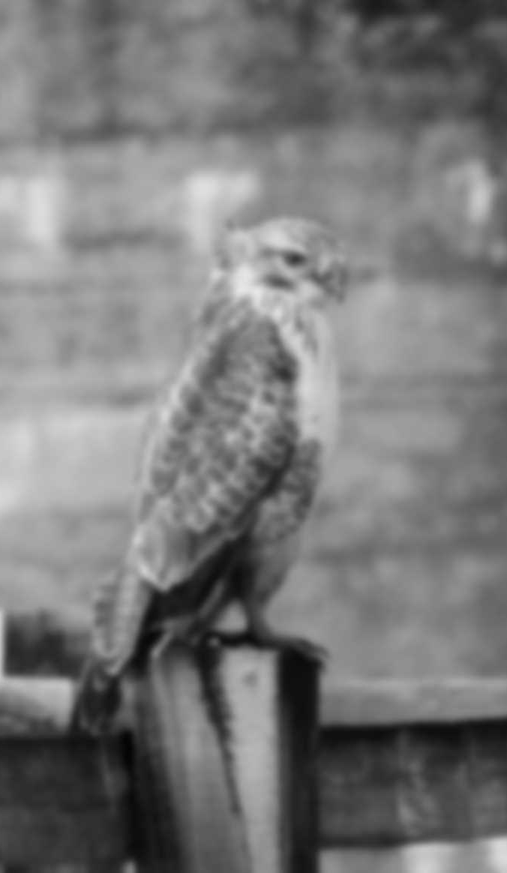
Producteur
Feuille de mûrier (produit l'énergie)

Slide 9
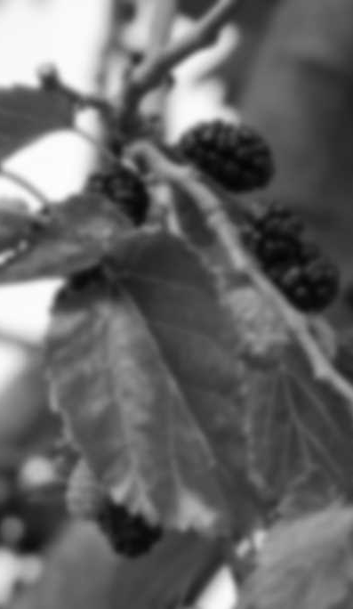
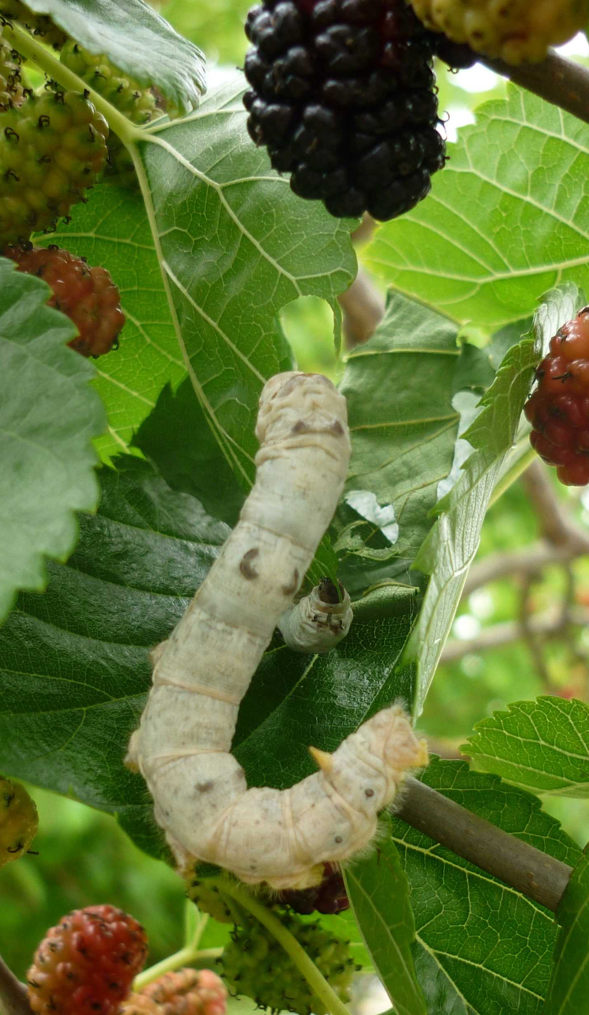
Consommateur Primaire
Chenille (herbivore)

Slide 10

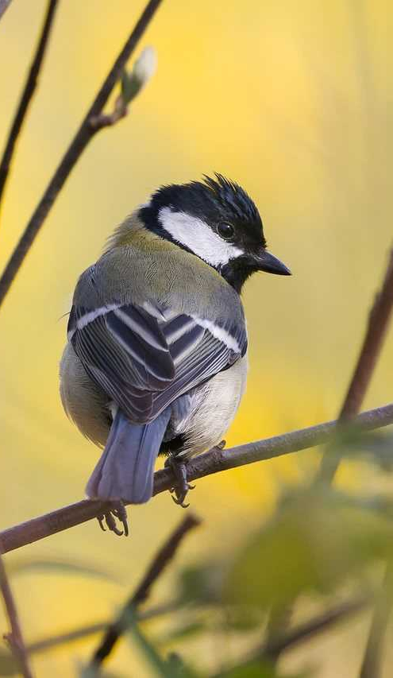
Consommateur Secondaire
Mésange
(petit carnivore)

Slide 11

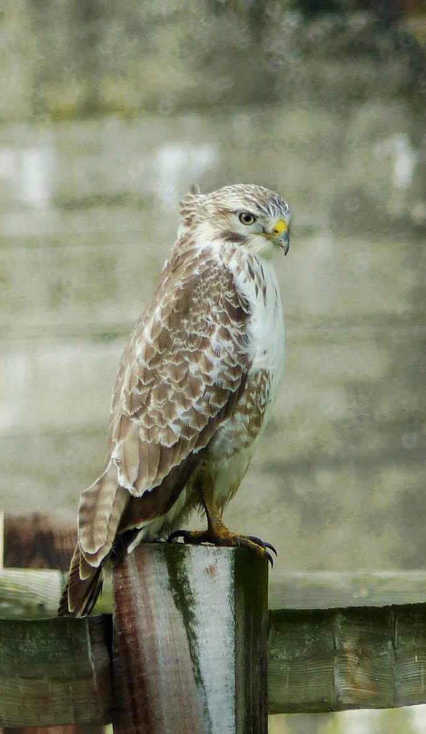
Consommateur Tertiaire
Buse
(grand prédateur)

Slide 12
Chaîne trophique aquatique :
l'océan

Slide 13
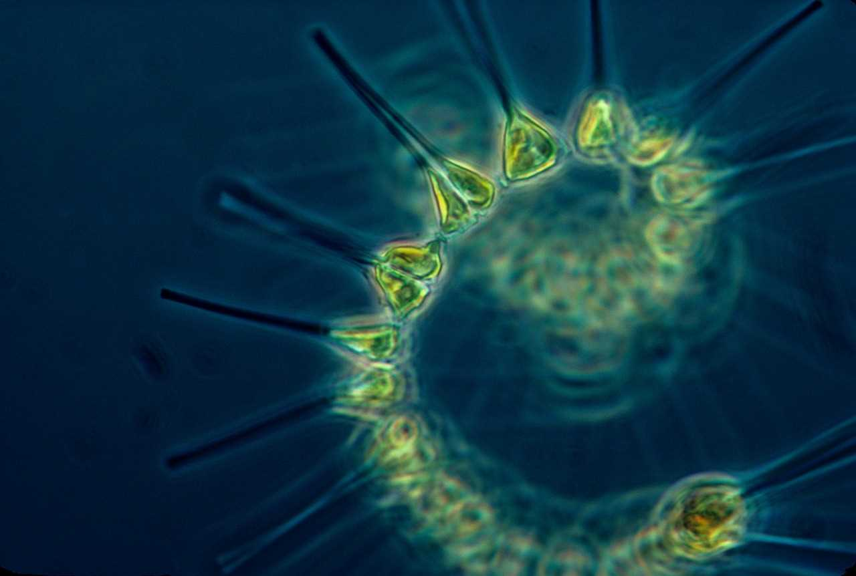
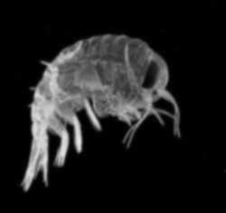
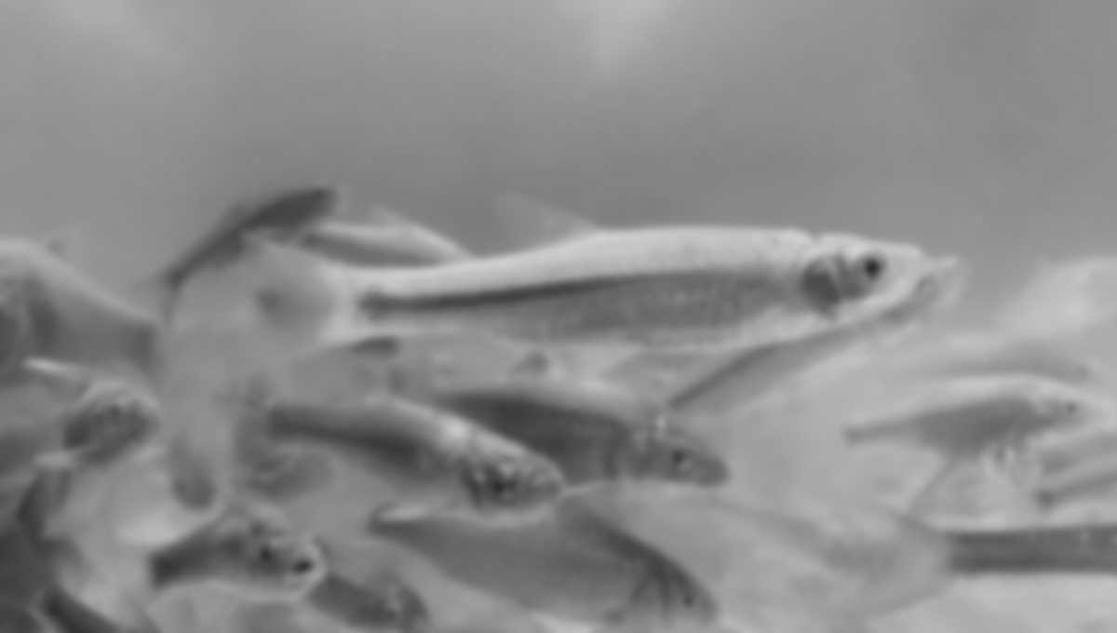
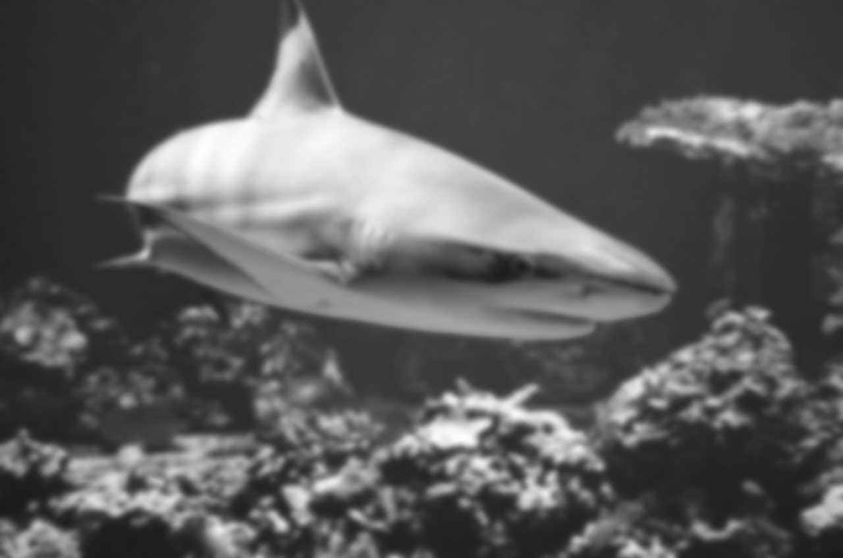
Phytoplancton
Producteur microscopique utilisant la lumière du soleil.

Slide 14
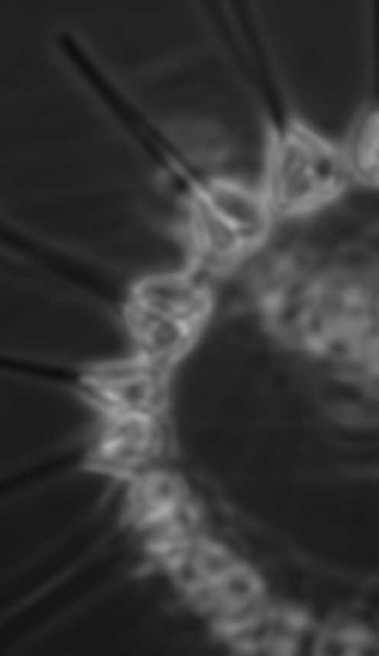
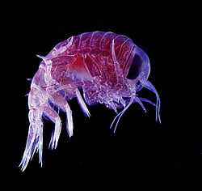
Zooplancton
Consommateur primaire
(se nourrit des phytoplancton).

Slide 15

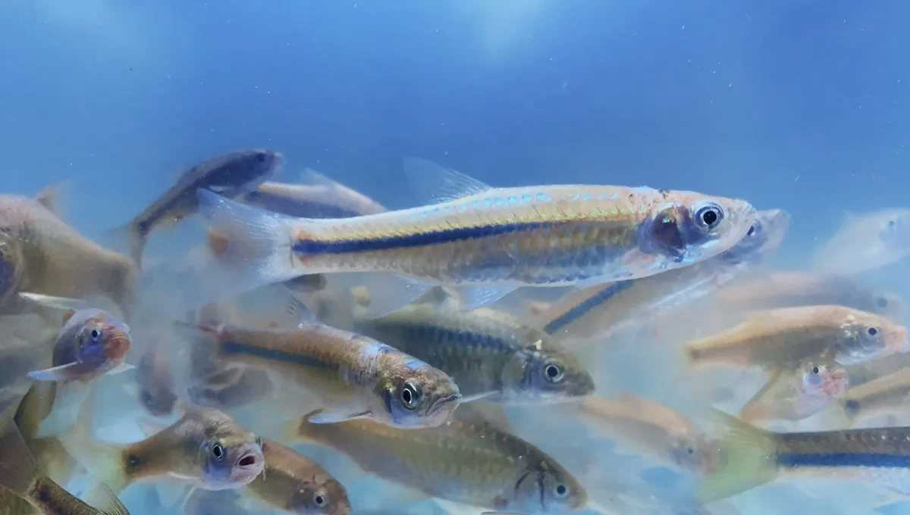
Petit poisson
Consommateur secondaire (se nourrit de zooplancton).

Slide 16

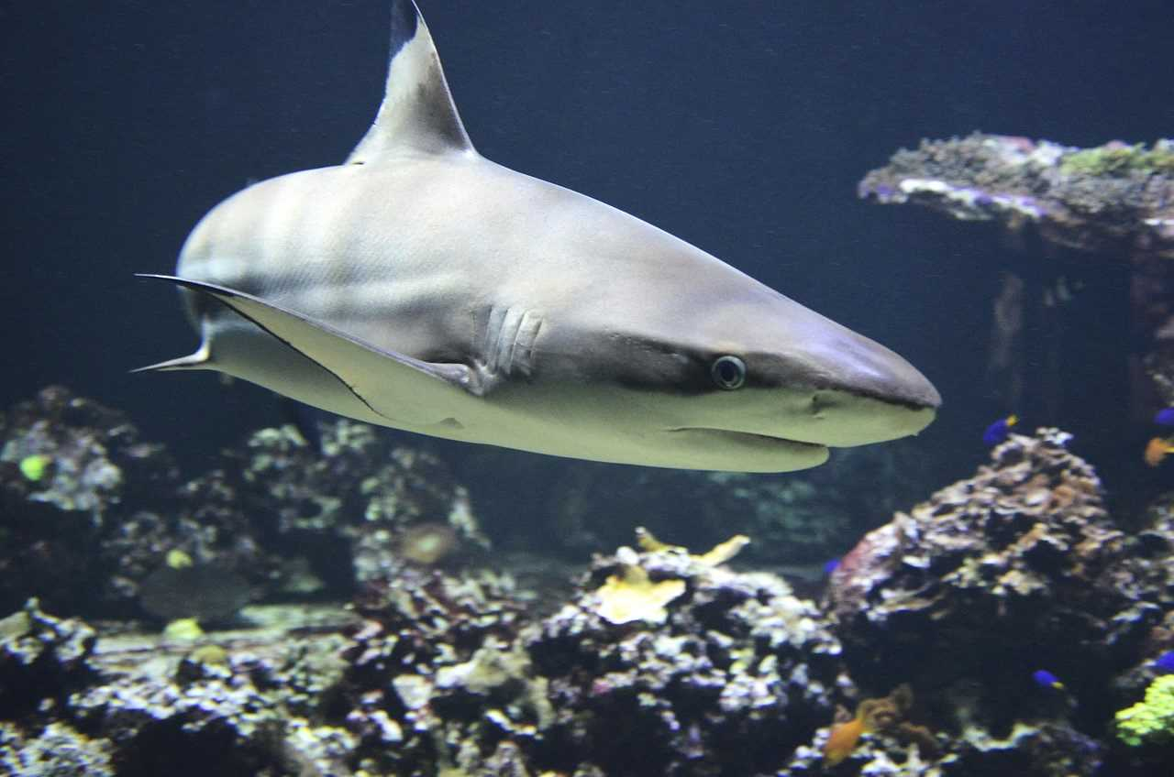
Requin
Consommateur tertiaire (prédateur au sommet de la chaîne).

Slide 17
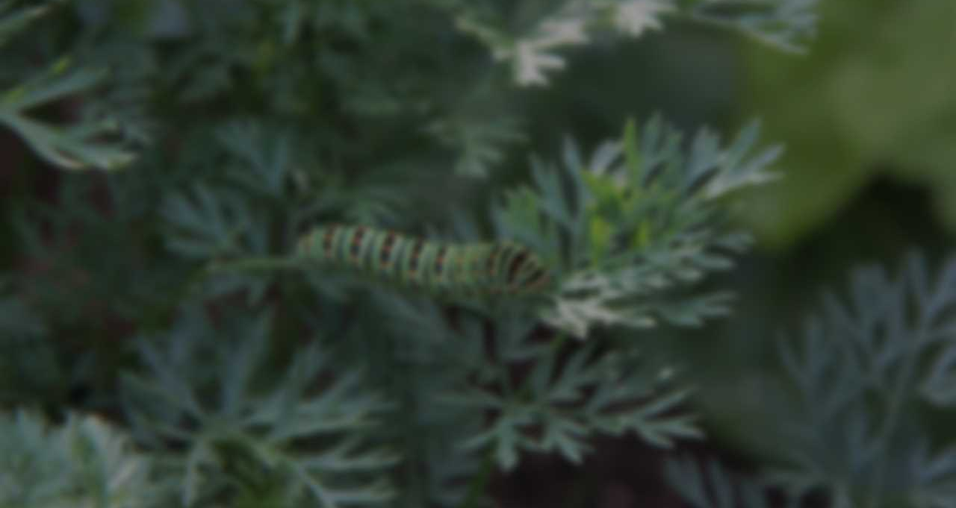
Interconnexion
Contrairement à une chaîne linéaire, un réseau trophique montre que la plupart des organismes ont plusieurs sources de nourriture et sont consommés par plusieurs prédateurs. C'est une représentation plus réaliste.
Les chaînes interconnectées pour une réalité complexe

Slide 18
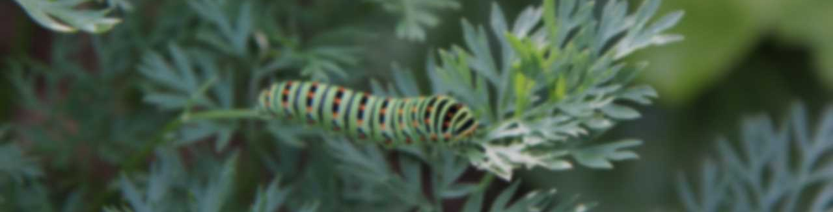
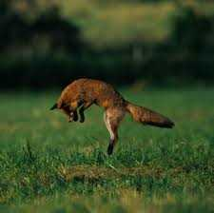
Multiples relations
Un renard peut manger des lapins, des souris et des baies. Le lapin peut être mangé par le renard, l'aigle ou le loup. Ces multiples liens créent un "réseau".

Slide 19

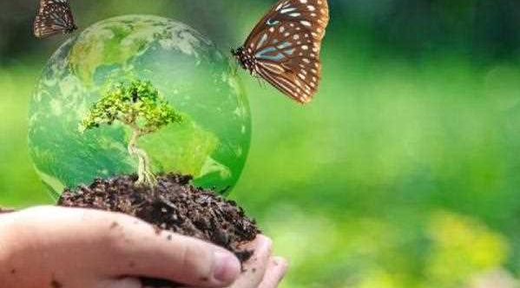
Conclusion:
préserver
l'interdépendance
du vivant

Slide 20
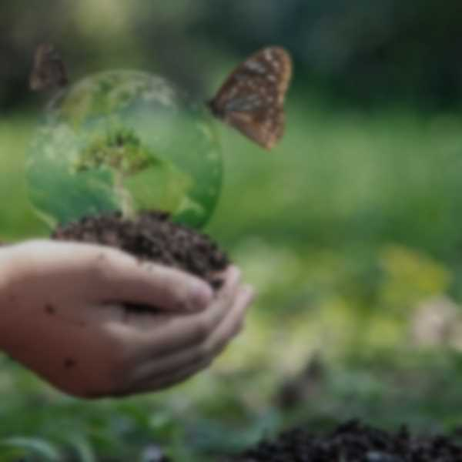
La conservation efficace nécessite une compréhension approfondie des interrelations trophiques et des vulnérabilités de chaque écosystème
Comprendre est essentiel

Slide 21
Les rôles des producteurs, des consommateurs et des décomposeurs sont tous indispensables pour le cycle de vie et de la matière.
Chaque maillon compte

Slide 22
merci pour votre attention
Il est crucial de limiter les pressions humaines (pollution, surexploitation) pour protéger la biodiversité et assurer des écosystèmes sains et résilients.
Agir pour la résilience

Slide 23
merci pour votre attention
Il est crucial de limiter les pressions humaines (pollution, surexploitation) pour protéger la biodiversité et assurer des écosystèmes sains et résilients.
Agir pour la résilience

Slide 24
les différentes
chaînes
trophiques
les différentes
chaînes
trophiques
Chaîne trophique terrestre
Chaîne trophique terrestre
l'exemple du mûrier et de la buse
l'exemple du mûrier et de la buse
Chaîne trophique aquatique
Chaîne trophique aquatique
l'océan
l'océan

